Slide 1
技術研修 プログラミング入門(仮題) 第3回 表示、登録機能の実装
開発第１部、技術支援室

Slide 2
目次
0. 表示、登録機能概要
1. 表示機能
1-1. 在庫情報クラスの実装
1-2. グリッドと在庫情報クラス紐づけ
1-3. テストデータの作成と動作確認
2. 登録機能
2-1. ボタンイベントの作成
2-2. 登録処理の実装
3. リファクタリング

Slide 3
0.表示、登録機能概要

Slide 4
0.表示、登録機能概要

Slide 5
1. 表示機能の実装
1-1. 在庫情報クラスの実装
1-2. グリッドと在庫情報クラス紐づけ
1-3. テストデータの作成と動作確認

Slide 6
1-1. 在庫情報クラスの実装
在庫情報クラス ＝ グリッド1行分のデータ
つまりグリッド1行分のデータを保持するクラスを実装します。
このような画面と直接紐づくデータを保持するクラスの事を
モデルクラスと呼びます。
↓は在庫情報クラスの定義情報です。
在庫情報
項目名 | プロパティ名 | メンバー変数名 | データ型 | get set | 用途
No. | no | _no | int | get set | 在庫情報のユニーク連番。登録時に自動採番を行う。
商品コード | productCode | _productCode | string | get set | 商品の識別コード。
商品名 | productName | _productName | string | get set | 商品の名称
単価 | price | _price | int | get set | 商品の単体価格
数量 | quantity | _quantity | int | get set | 在庫数量
合計金額 | summary | _summary | int | get set | 在庫の合計金額 単価*数量
登録日付 | addData | _addData | string | get set | 在庫情報の登録日 yyyy/MM/dd
Notes:
表示機能を実装する為の事前準備として、画面のデータグリッドに紐づけるクラスとして、在庫情報クラスを実装します。
在庫情報クラスは平たく言うとグリッド1行分のデータを保持する為のクラスで、
これを複数作成し、リスト化することでグリッド各行のデータを表現します。
これらの画面に直接紐づくクラスの事を モデルクラス と主に呼ばれます。
下記は 在庫情報 の実際の定義情報です。
見ての通りグリッドに表示に必要な項目を全て持っています。

Slide 7
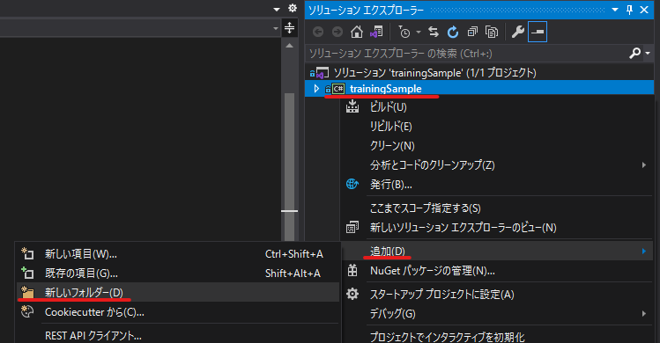
1-1. 在庫情報クラスの実装
①モデルクラスを配置するフォルダ(model)を作成
・ プロジェクト(trainingSample)を右クリック
→右クリックメニューから「追加(D)」をクリック
→さらに開くメニューから「新しいフォルダー(D)」をクリック
Notes:
#＃＃＃フォルダ作成とその理由説明＃＃＃＃＃
実際にVisualStudioで在庫情報クラスを作成していきますが、
まず、最初にモデルクラスをまとめて格納するフォルダを作成します。
今回は1クラスだけの予定ですが今後機能が拡張され、複数のモデルクラスを持つアプリケーションになった場合
このフォルダの中にそれらのモデルクラスを作成してください。
あと、モデル以外に分類で分けられるクラスを作る場合は同様にフォルダを分けるようにしてください。
なぜフォルダを分ける必要があるかというと、
一部の画面部品やフレームワークの管理ファイル等を除いて、
ソースコードを記述するファイルは全部 クラスだからです。今回でいうと .csファイルになります。
なので、プロジェクトの直下に画面、モデル、DB関連や共通系部品など、全て置いてしまうと
どれがなんの目的のクラスなのかわからない、死ぬほど見辛いプロジェクトが出来上がります。
フォルダ分けは習慣付けましょう。
ただし、画面クラスについてはプロジェクト上で各機能に入るための入り口になる為、
真っ先に見られるようにプロジェクト直下に置かれることが多いです。
#＃＃＃①の手順説明＃＃＃＃＃
実際にフォルダ作っていきます。
スライドの通り

Slide 8
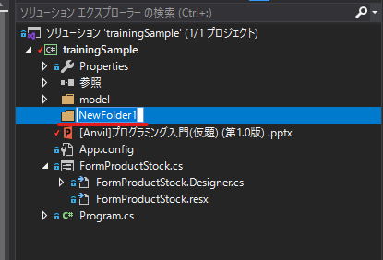
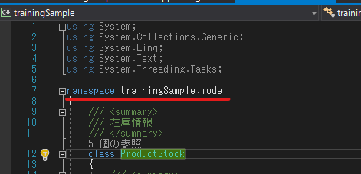
1-1. 在庫情報クラスの実装
・すると、プロジェクト内に「NewFolder1」という名前で新規フォルダが
作成されますので名前を「model」に変更してください。
※フォルダ作成の際の確認点
・フォルダを作成した階層が正しいか？
・ソリューションの中に作っていないか？
・名前のタイプミスをしていないか？
クラスの階層構造＝フォルダの階層構造
のため、後から直すとえらい目に合う場合がたまにあります。
Notes:
上記の通り
上に既にmodelフォルダがあるのは気にしないでください。
あと、フォルダの作成後は こちら(→)の点を確認するようにしてください。
・フォルダを作成した階層が正しいか？今回の場合はプロジェクトの直下です
・うっかりソリューションの中に作っていないか？
・名前のタイプミスをしていないか？
フォルダの名前や階層は意外と重要で、JavaやC#等の場合は
クラス間の参照の階層構造にもかかわる為、あとから直したりすると、
そのフォルダ内のクラスを外から参照している画面クラスなどが、前のフォルダ名ではクラス参照できない為、
まとめてエラーを吐き、前の名前を使用している箇所を一括変換するはめになったりします。
フォルダにかかわらず、名前や階層を決める際はなるべく最初にきちんと決めておくことをお勧めします。
C#の場合このnamespaceがクラスの階層を示しています。
Javaの場合はpackageと呼びます。
Javaはフォルダ構成と違ったpackageを入れるとEclipseに怒られますが、
C#の場合は一応フォルダ構成と異なるnamespaceにすることも可能です。
ただ、一般的にnamespaceとフォルダ階層がイコールになる関係は
ある程度経験のあるプログラマーだと概念的に染みついているので
違ってると混乱のもとになります。

Slide 9
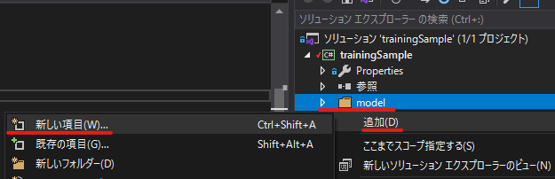
1-1. 在庫情報クラスの実装
①モデルクラスの作成
・作成した「model」クラスを右クリック。
→右クリックメニューから「追加(D)」をクリック。
→さらに開くメニューから「新しい項目(W)」クリック。
Notes:
上記の通り

Slide 10
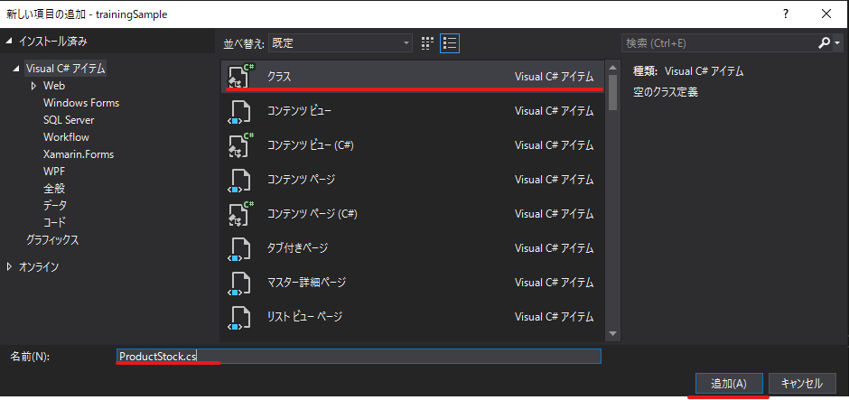
1-1. 在庫情報クラスの実装
・新しい項目の追加画面から「クラス」を選択。
→「名前(N)」にクラスのファイル名(ProductStock.cs)を入力。
→追加(A)ボタンをクリック。
Notes:
上記の通り
この画面からクラス以外にもプロジェクトから追加が可能です。
画面を追加する場合は左のツリーからWindowsFormsを選択し、
継承フォームを選択することで画面を追加できます。

Slide 11
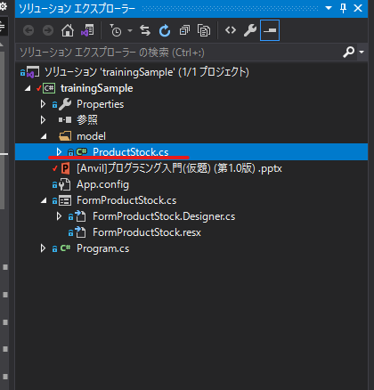
1-1. 在庫情報クラスの実装
・「model」フォルダの下に追加した
クラスファイルが表示されていたらOK
Notes:
上記の通り
この画面からクラス以外にもプロジェクトから追加が可能です。
画面を追加する場合は左のツリーからWindowsFormsを選択し、
継承フォームを選択することで画面を追加できます。

Slide 12
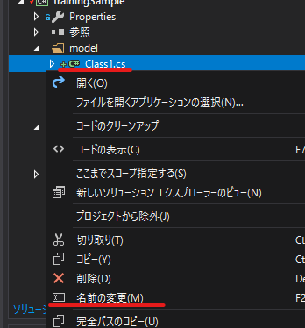
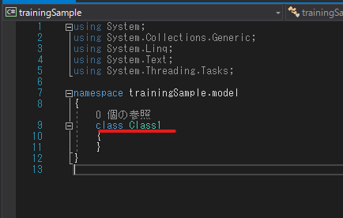
1-1. 在庫情報クラスの実装
・クラスを追加した際にファイル名を入力し忘れた場合は
右クリックメニューで「名前の変更(M)」をクリックし、修正してください。
※クラスファイルの中のクラス名も上記で
まとめて修正されます。
Notes:
クラスを追加した際にファイル名を入力し忘れることがよくありますが、
その場合は右クリックメニューの 名前の変更 で修正してください。
入力し忘れた状態ですとファイル内のクラス名の定義も修正前の名前になりますが、
右クリックメニューの名前の変更で一緒に修正されます。
クラスのファイル名とファイル内のクラス名はイコールである必要がある為、中のクラス名は触らず、
ファイル名の修正で合わせてください。
ちなみに先ほどのフォルダ名などもそうですが、基本的に名前を変更する際は
エクスプローラーやメモ帳などは使わずにVisualStudio内の機能で行ってください。
ファイル名入力し忘れをエクスプローラーで修正するとファイル内のクラス名の修正は同時に行われません。
VisualStudio側でしかできなさそうな事はVisualStudioでやるようにしましょう。

Slide 13
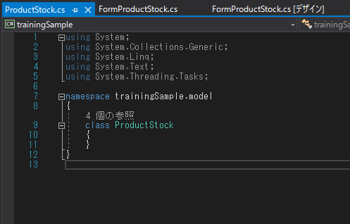
1-1. 在庫情報クラスの実装
①在庫情報クラスのソースコード実装
作成されたクラスは中身が空っぽの状態なので、
ここに在庫情報のクラス定義をもとに定義を追加していきます。
在庫情報
項目名 | プロパティ名 | メンバー変数名 | データ型 | get set | 用途
No. | no | _no | int | get set | 在庫情報のユニーク連番。登録時に自動採番を行う。
商品コード | productCode | _productCode | string | get set | 商品の識別コード。
商品名 | productName | _productName | string | get set | 商品の名称
単価 | price | _price | int | get set | 商品の単体価格
数量 | quantity | _quantity | int | get set | 在庫数量
合計金額 | summary | _summary | int | get set | 在庫の合計金額 単価*数量
登録日付 | addData | _addData | string | get set | 在庫情報の登録日 yyyy/MM/dd
Notes:
作成したクラス もとい在庫情報クラスの中身を見ていただくと
先ほどのnamespaceやクラス名などの最低限の定義情報以外は空っぽの状態になっています。
そのため、各項目の定義は自分でソースコードを実装する必要があります。
コードの実装と言っても当クラスはデータの格納専門で、
それ以上の機能を持たない為、
基本的には変数やその取得、格納用の部品を並べていく作業になります。

Slide 14
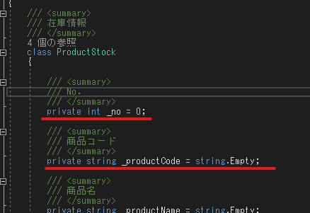
1-1. 在庫情報クラスの実装
①メンバー変数の実装
データの格納先として
変数(メンバー変数)を実装します。
クラスに渡されたデータはこの変数内に
格納されるようにこの先実装していきます。
在庫情報
項目名 | プロパティ名 | メンバー変数名 | データ型 | get set | 用途
No. | no | _no | int | get set | 在庫情報のユニーク連番。登録時に自動採番を行う。
商品コード | productCode | _productCode | string | get set | 商品の識別コード。
商品名 | productName | _productName | string | get set | 商品の名称
単価 | price | _price | int | get set | 商品の単体価格
数量 | quantity | _quantity | int | get set | 在庫数量
合計金額 | summary | _summary | int | get set | 在庫の合計金額 単価*数量
登録日付 | addData | _addData | string | get set | 在庫情報の登録日 yyyy/MM/dd
Notes:
在庫情報クラスの定義をもとにまず、
クラスのメンバー変数を実装していきます。
メンバー変数は主にクラスに渡されたデータを格納し、保持しておくために使用します。
定義上の これら↑ の項目を主に使用します。

Slide 15
1-1. 在庫情報クラスの実装
①メンバー変数の実装
①アクセス修飾子:
メンバー変数自体には外部参照機能を
持たせない為、基本的にprivate(クラス内のみ参照可)
/// <summary>
/// 商品コード
/// </summary>
private string _productCode = string.Empty;
⑤
②データ型:
数値を扱う場合は int 、文字列を扱う場合はstring
③変数名:
変数の識別子。ソース上で代入したりする際の名称。
①
②
③
④
④変数初期化値:
変数のデフォルト値。Intは型の初期値が0になる為、
必須ではないがstringの場合はnullが初期値の為、
入れておくこと。
※右の string.Empty は空文字(“”)を示しています。
⑤コメント:そのメンバー変数の日本語名や
用途を記述する。※次ページへ
Notes:
メンバー変数の書き方を説明します。
メンバー変数は主にこちら→の要素で構成されています。
番号を付けていますがこの順序で書いていけばスムーズに実装できると思います。
コメントは最後の最後がいいです。
また、C#のようなC言語系統の場合は末尾に セミコロン を付けることで文末を認識します。
無いとエラーになるので必ずつけましょう。
各項目説明
データ型 小数点以下数を扱う場合は float や double を使用する。
変数初期化値：null のままの string型変数のメソッドを使用しようとすると、
null pointer Exceptionというエラーが出ますので null であることを判定する仕様が
ないときは 初期値 を入れておくことをお勧めします。
string.Empty は空文字であることを示しています。
ダブルクオート二つでなく、この書き方をする理由は 空文字 のデータ仕様が変わったとしても、
この書き方をしておけば.net Framework側で変更仕様に対応してくれるからとかだった気がします。
マイクロソフト準拠のコーディング規約を使っている現場の場合はほぼほぼこの書き方が推奨されているので
使っていきましょう。
コメントは

Slide 16
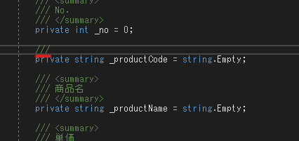
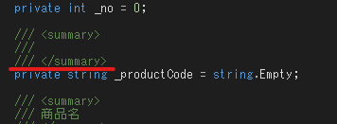
1-1. 在庫情報クラスの実装
コメントの自動挿入
コメントは下記の変数などの上に“///”と入力すると、
入力欄が自動で挿入されます。
これがメソッドの場合は引数のコメント入力欄なども
自動で挿入されます。
Notes:
コメントに関しては VisualStudio のエディタに自動で入力欄を挿入する機能が付いています。
上記説明

Slide 17
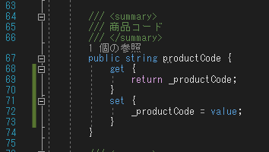
1-1. 在庫情報クラスの実装
①プロパティの実装
メンバー変数にデータを入力、出力する為のプロパティを実装していきます。
プロパティ内には get(出力) set(入力)に
分かれており中にそれぞれ処理を記述できるようになっています。
在庫情報
項目名 | プロパティ名 | メンバー変数名 | データ型 | I/O | 用途
No. | no | _no | int | I/O | 在庫情報のユニーク連番。登録時に自動採番を行う。
商品コード | productCode | _productCode | string | I/O | 商品の識別コード。
商品名 | productName | _productName | string | I/O | 商品の名称
単価 | price | _price | int | I/O | 商品の単体価格
数量 | quantity | _quantity | int | I/O | 在庫数量
合計金額 | summary | _summary | int | I/O | 在庫の合計金額 単価*数量
登録日付 | addData | _addData | string | I/O | 在庫情報の登録日 yyyy/MM/dd
Notes:
メンバー変数の実装が済んだので、そのメンバー変数にデータを入れたり、出したりするための
プロパティを実装します。

Slide 18
1-1. 在庫情報クラスの実装
①プロパティの実装
①プロパティ宣言部：
プロパティ名やアクセス修飾子を記述します。
プロパティはメンバー変数に外からアクセスする為の
物なのでアクセス修飾子は public を使用します。
データ型はメンバー変数と同じ物で問題ありません。
/// <summary>
/// 商品コード
/// </summary>
public string productCode {
get {
return _productCode;
}
set {
_productCode = value;
}
}
④
①
②get: メンバー変数の値を外から取得する為の処理を記述します。
②
③変数名:
変数の識別子。ソース上で代入したりする際の名称。
③
④コメント:そのメンバー変数の日本語名や
用途を記述する。
Notes:
プロパティ内は get 出力 、set 入力の二つのブロックに分かれており、
それぞれに get なら出力、set なら入力する為の処理を記述することができます。
メソッドの説明をしていないので、あれですが、
get は return でメンバー変数の値を呼び出し元に返す記述。
Set は 若干省略されており、分かりづらいですが、valueに入力されたデータが入ってくる為、
それをメンバー変数に格納するための処理を記述します。

Slide 19
1-2. グリッドと在庫情報クラス紐づけ
また、コンピュータ上でデータベースを管理するシステム
（DBMS：Database Management System）のことや、
そのシステム上で扱うデータ群のことを、
単に「データベース」と呼ぶ場合もあります。

Slide 20
1-3. テストデータの作成
また、コンピュータ上でデータベースを管理するシステム
（DBMS：Database Management System）のことや、
そのシステム上で扱うデータ群のことを、
単に「データベース」と呼ぶ場合もあります。

Slide 21
2. 登録機能の実装
2-1. ボタンイベントの作成
2-2. 登録処理の実装

Slide 22
2-1. ボタンイベントの作成
また、コンピュータ上でデータベースを管理するシステム
（DBMS：Database Management System）のことや、
そのシステム上で扱うデータ群のことを、
単に「データベース」と呼ぶ場合もあります。

Slide 23
2-2. 登録処理の実装
また、コンピュータ上でデータベースを管理するシステム
（DBMS：Database Management System）のことや、
そのシステム上で扱うデータ群のことを、
単に「データベース」と呼ぶ場合もあります。

Slide 24
1-1. モデルクラス
また、コンピュータ上でデータベースを管理するシステム
（DBMS：Database Management System）のことや、
そのシステム上で扱うデータ群のことを、
単に「データベース」と呼ぶ場合もあります。

